Slide 1
预测分析错误恢复预习要点
预测分析表空表项即为语法错误
错误恢复设计思路
恢复此表项对应的语法分析的状态——栈顶符号是什么，输入缓冲符号是什么
分析此状态表达的是什么语法错误
针对此错误给出恢复策略
同步单词集为FIRST——还希望分析此语法结构——栈顶NT不动
同步单词集为FOLLOW——跳过此语法结构——栈顶NT弹出
自圆其说

Slide 2

4.4.8 预测分析法的错误恢复
a
+
b
$
Input
Stack
X
Predictive Parsing Program
Output
Y
Z
Parsing Table M[A,a]
$
何时发生错误？
X∈T，X≠输入符号
X∈NT，M[X, 输入符号]为空
两种策略：Panic模式、短语级恢复

Slide 3
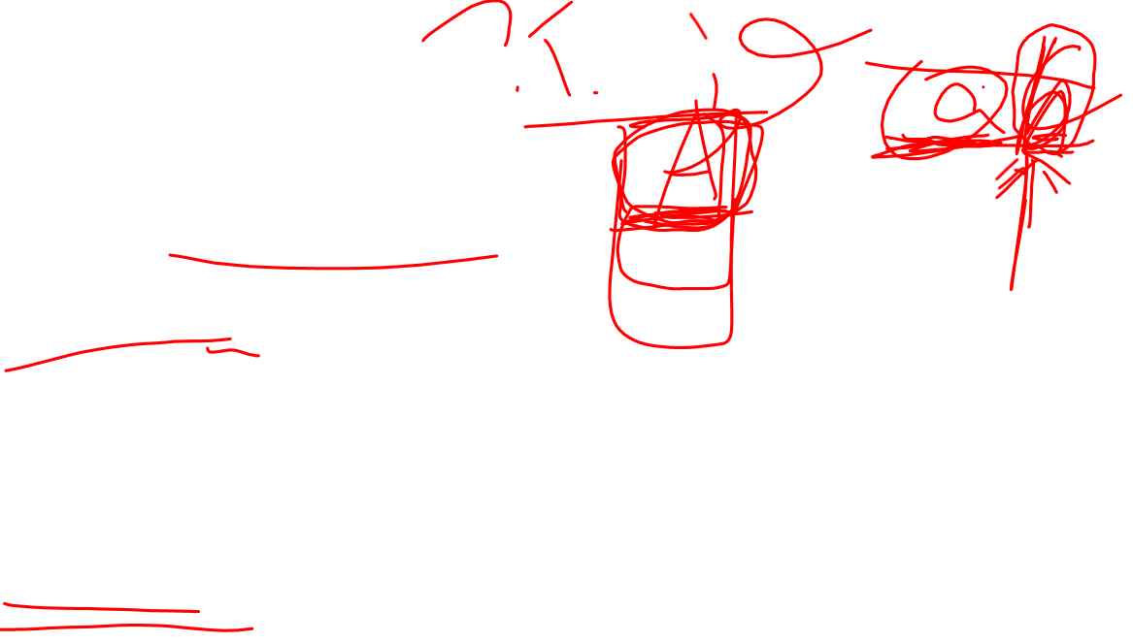
Panic模式恢复策略
考虑NT的同步单词集
FOLLOW(A)——略过A
将高层结构的开始符号作为低层结构的同步集：语句的开始关键字——表达式的同步集，处理赋值语句漏掉分号情况
FIRST(A)——重新开始分析A
其他方法
若A⇒ε，使用它——推迟错误，减少NT
若T不匹配，可弹出它，报告应插入符号——同步集设置为所有其他单词
*

Slide 4
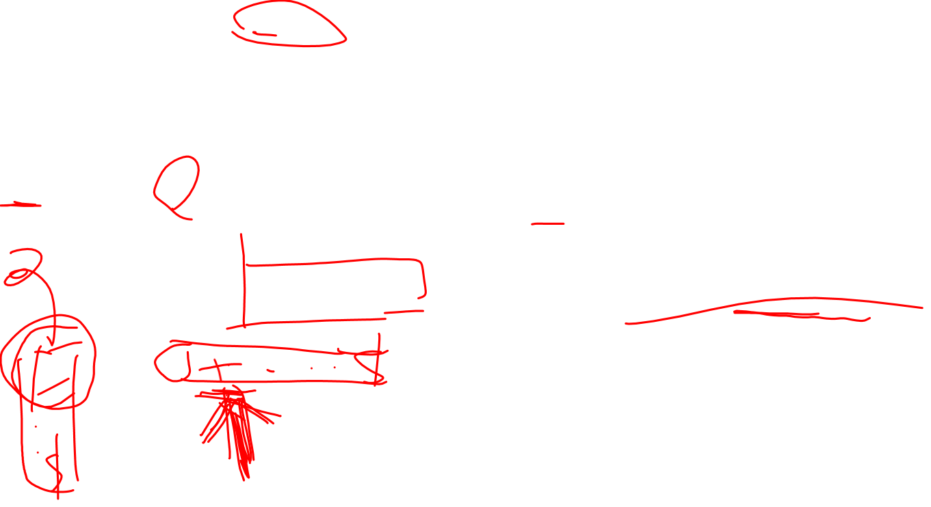
例4.20
INPUT SYMBOL
Non-terminal
id
+
*
(
)
$
E
E→TE’
E→TE’
sync
sync
E’
E’→+TE’
E’→ε
E’→ ε
T
T→FT’
sync
T→FT’
sync
sync
T’
T’→ ε
T’→*FT’
T’→ ε
T’→ ε
F
F→id
sync
sync
F→(E)
sync
sync
同步集——FOLLOW集
跳过输入符号，FIRST集

Slide 5

例4.20（续）
STACK
INPUT
Remark
$E
$E
$E’T
$E’T’F
$E’T’id
$E’T’
$E’T’F*
$E’T’F
$E’T’
$E’
$E’T+
$E’T
$E’T’F
$E’T’id
$E’T’
$E’
$
+ id * + id$
id * + id$
id * + id$
id * + id$
id * + id$
* + id$
* + id$
+ id$
+ id$
+ id$
+ id$
id$
id$
id$
$
$
$
error, skip +
id∈FIRST(E)
error, M[F,+] = synch
F has been popped

Slide 6

产生错误信息
保存输入计数（位置）
每个非终结符符号化一个抽象语言结构
考虑例4.20文法
E表示表达式
E在栈顶，输入符号为+：“错误位置i，表达式不能以+开始”或“错误位置i，非法表达式”
E，*的情况类似
E’表示表达式的结束
E’，*/id： “错误：位置j开始的表达式在位置i处结构错误”

Slide 7

产生错误信息（续）
T表示加法项
T，*：“错误位置i，非法项”
T’表示项的结束
T’，(： “位置j开始的项在位置i处结构错误”
F表示加法/乘法项
同步错误
F，+：“位置i缺少加法/乘法项”
E，)：“位置i缺少表达式”

Slide 8
产生错误信息（续）
栈顶终结符与输入符号不匹配
id，+：“位置i缺少标识符”
)，其他符号
分析过程中遇到‘(’，都将位置保存在“左括号栈”中——实际可用符号栈实现
当发现不匹配时，查找左括号栈，恢复括号位置
“错误位置i：位置m处左括号无对应右括号”
——如 (id * + (id id)$

Slide 9

短语级错误恢复
预测分析表空位填入错误处理函数
修改栈和（或）输入流，插入、删除、替换
输出错误信息
问题
插入、替换栈符号应小心，避免错误推导
避免无限循环
与Panic模式结合使用，更完整的方式

Slide 10

预测分析器的实现
栈——容易实现，抽象数据类型
输入流——词法分析器实现
关键——如何实现预测分析表
一种方法：指定唯一ID表示不同表项内容
INPUT SYMBOL
Non-terminal
id
+
*
(
)
$
E
E→TE’
E→TE’
synch
synch
E’
E’→+TE’
E’→∈
E’→∈
T
T→FT’
synch
T→FT’
synch
synch
T’
T’→∈
T’→*FT’
T’→∈
T’→∈
F
F→id
synch
synch
F→(E)
synch
synch
每个产生式都有唯一的ID
空白、错误处理
同步动作类似

Slide 11
修改后的预测分析表
INPUT SYMBOL
Non-terminal
id
+
*
(
)
$
E
1
18
19
1
9
10
E’
20
2
21
22
3
3
T
4
11
23
4
12
13
T’
24
6
5
25
6
6
F
8
14
15
7
16
17
1 E→TE’
2 E’→+TE’
3 E’→∈
4 T→FT’
5 T’→*FT’
6 T’→∈
7 F→(E)
8 F→id
9 – 17 : Sync Actions
18 – 25 : Error Handlers

Slide 12
修改后的预测分析表（续）
每个ID（或一组ID）对应一个函数：
使用栈抽象数据类型
获取单词
打印错误信息
打印诊断信息
处理错误

Slide 13

程序框架
state = M[ top(s), current_token ]
switch (state)
{
case 1: proc_E_TE’( ) ;
break ;
…
case 8: proc_F_id( ) ;
break ;
case 9: proc_sync_9( ) ;
break ;
…
case 17: proc_sync_17( ) ;
break ;
case 18:
…
case 25:
}
组合→使用另一个switch语句
某些同步操作可能是相同的
某些错误处理可能是相似的
调用错误处理函数

Slide 14
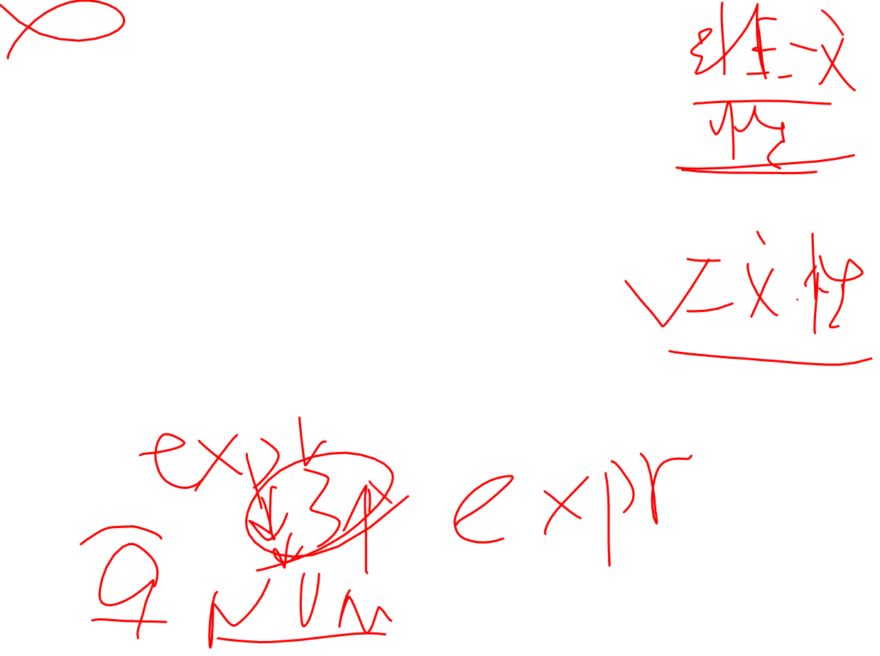
lcc的语法分析——表达式
Tree expr(int tok) {
static char stop[] = { IF, ID, '}', 0 };
Tree p = expr1(0);
while (t == ',') {
Tree q;
t = gettok();
q = pointer(expr1(0));
p = tree(RIGHT, q->type, root(value(p)), q);
}
if (tok)
test(tok, stop);
return p;
}
赋值表达式
表达式序列
错误处理

Slide 15
lcc的语法分析——表达式
void skipto(int tok, char set[]) {
int n;
char *s;
assert(set);
for (n = 0; t != EOI && t != tok; t = gettok()) {
for (s = set; *s && kind[t] != *s; s++)
;
if (kind[t] == *s)
break;
if (n++ == 0)
error("skipping");
if (n <= 8)
printtoken();
else if (n == 9)
fprint(stderr, " ...");
}
其他结构的FIRST集

Slide 16
lcc的语法分析——表达式
if (n > 8) {
fprint(stderr, " up to");
printtoken();
}
if (n > 0)
fprint(stderr, "\n");
}
Tree expr0(int tok) {
return root(expr(tok));
}
FOLLOW中的一个单词

Slide 17

赋值表达式
Tree expr1(int tok) {
static char stop[] = { IF, ID, 0 };
Tree p = expr2();
if (t == '='
|| (prec[t] >= 6 && prec[t] <= 8)
|| (prec[t] >= 11 && prec[t] <= 13)) {
int op = t;
t = gettok();
if (oper[op] == ASGN)
p = asgntree(ASGN, p, value(expr1(0)));
else
条件表达式
多重赋值

Slide 18
赋值表达式
“运算”赋值
{
expect('=');
p = incr(op, p, expr1(0));
}
}
if (tok)
test(tok, stop);
return p;
}
Tree incr(int op, Tree v, Tree e) {
return asgntree(ASGN, v, (*optree[op])(oper[op], v, e));
}
根据不同的运算符创建相应的语法树

Slide 19

二元表达式
运算符（表达式）优先级
不妨：k——+、－, k+1——*、/
加减法表达式的结构——乘除法表达式（term）通过+、-连接的序列
void expr3(int k) {
if (k > 13)
unary();
else {
expr3(k + 1);
while (pret[t] == k) {
t = gettok();
expr3(k + 1);
}
}

Slide 20

消除递归
void expr3(int k) {
int k1;
unary();
for (k1 = prec[t]; k1 >= k; k1--)
while (pret[t] == k1) {
t = gettok();
expr3(k1 + 1);
}
}

Slide 21

自顶向下分析——总结
已经研究了上下文无关文法、语言理论及与语法分析的关系
关键：重写文法适应分析方法需求
自顶向下分析方法
平凡方法：状态转换图 & 递归
高效方法：表驱动
缺点：不是所有文法满足LL(1)要求

